Slide 1
Correlação
Dr. Ricardo Primi
Universidade São Francisco
www.labape.com.br

Slide 2
Pontos iniciais
FFMRF
Qual a relação entre a avaliação dos outros e a sua avaliação ?
Medidas de associação
Gráficos de dispersão
Coeficiente de correlação

Slide 3
Primeiras aproximações
Um número que varia de -1 a 1 indicando o grau de associação entre duas variáveis
“0” indica nenhuma associação
Previsão de uma variável por intermédio do conhecimento da outra
Variância > Covariância > Covariância padronizada
Interpretação gráfica dos diagramas de dispersão

Slide 4
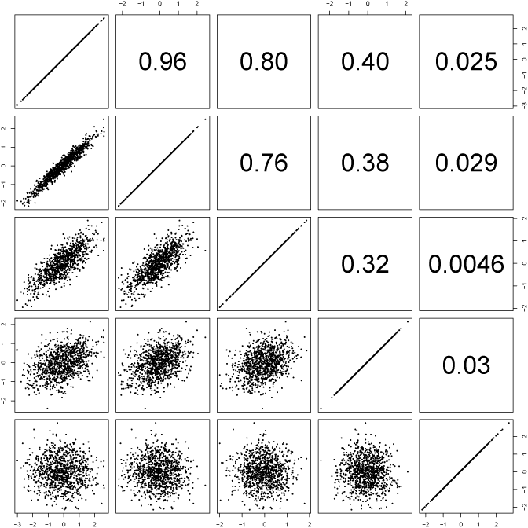

Slide 5
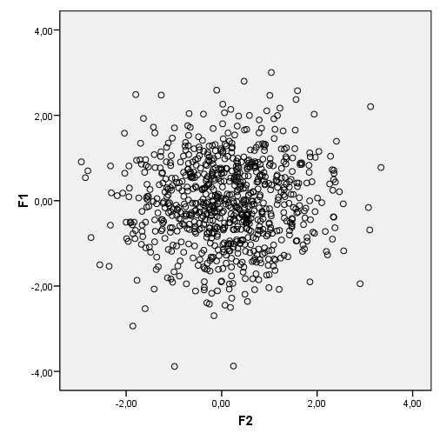

Slide 6
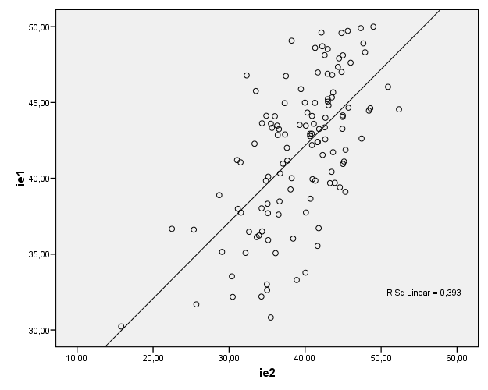

Slide 7
r = 0,31; N= 804, p < 0,001

Slide 8
r = 0,55; N = 744, p < 0,001

Slide 10
r = 0,23; N = 787, p < 0,001

Slide 11
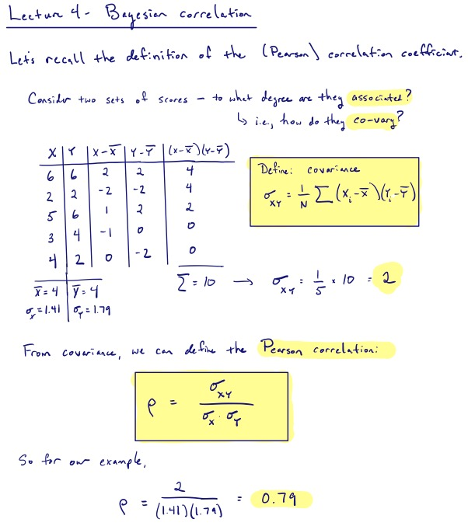

Slide 12
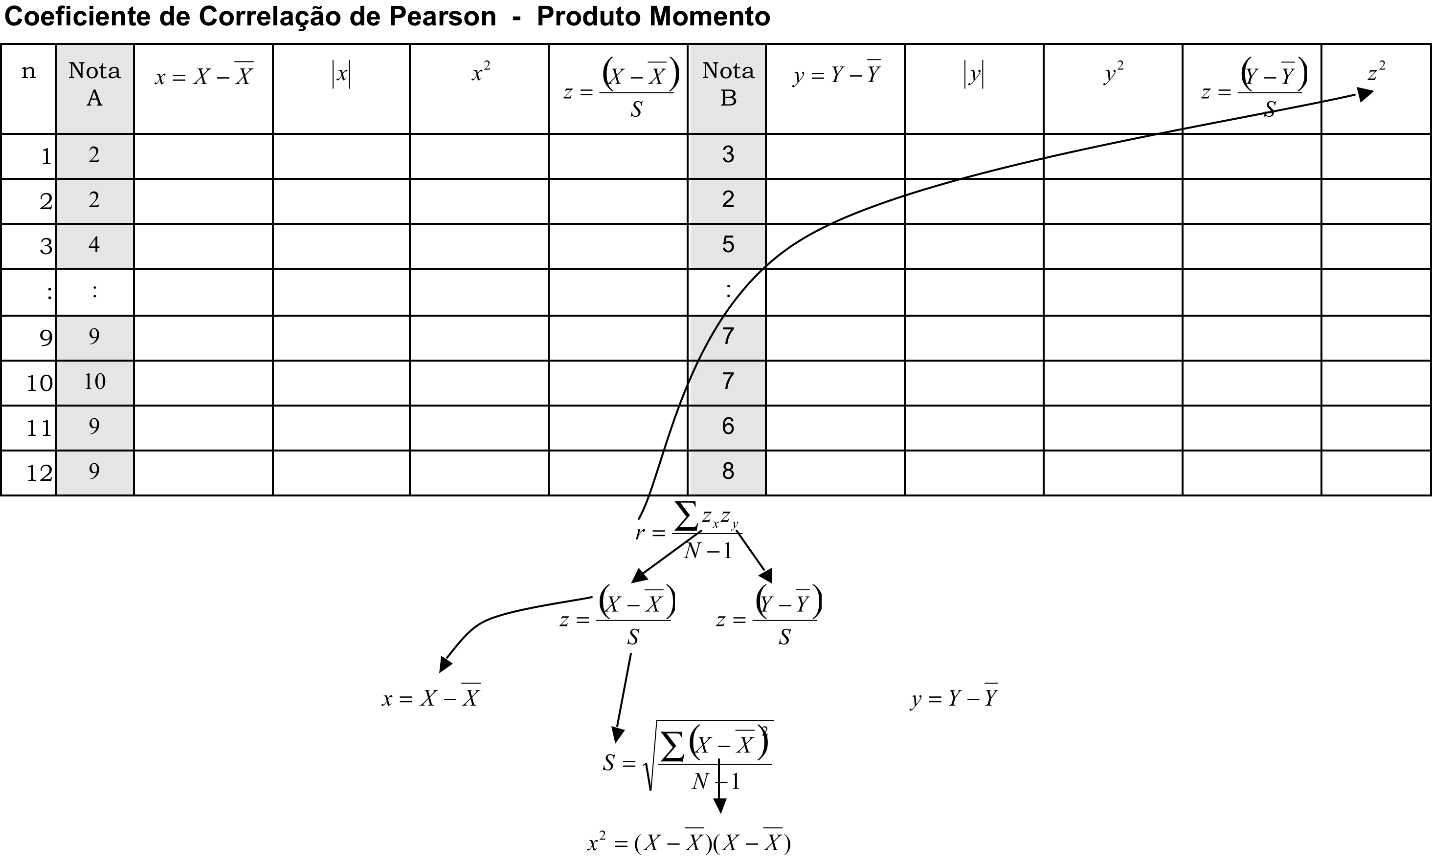

Slide 14
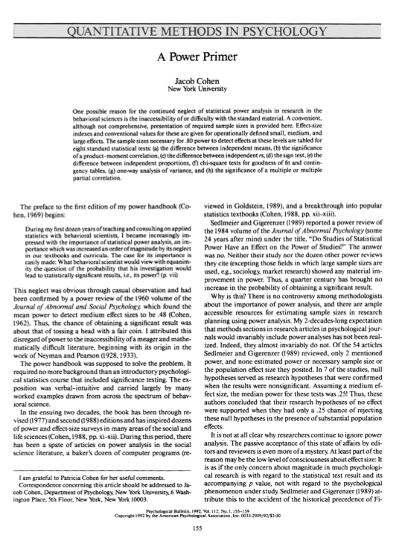
Magnitudes

Slide 15
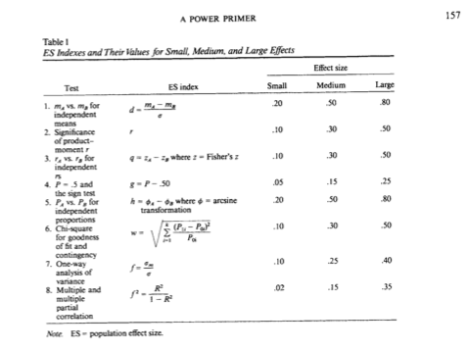
Magnitudes

Slide 16
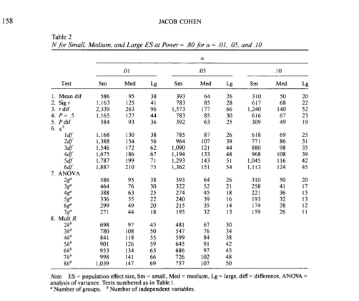

Slide 17
Magnitude da correlação

Slide 18
Magnitude da correlação: resumo
Relações teste-critério, teste-teste (métodos diferentes)
Baixa: até .10
Média/típica: entre .10 a .30
Alta: acima de .30
Relações teste-teste mesmo método
Baixa: até .10 a .30
Média/típica: entre .30 a .50
Alta: acima de .50
Coeficiente de precisão (definição teórica: correlação escore observado com escore verdadeiro)
(teste-reteste, alfa, split-half ou metades, precisão de avaliadores)
Inaceitável: < .50
Baixa/pobre: .50 a .60
Aceitável: .60 a .70
Boa: .70 a .80
Muito boa: .80 a .90
Excelente: acima de .90

